Slide 1
応急給水拠点と訓練
令和６年度 麻生区自主防災組織連絡協議会総会
令和６年５月２１日
上下水道局水道管理課

Slide 2
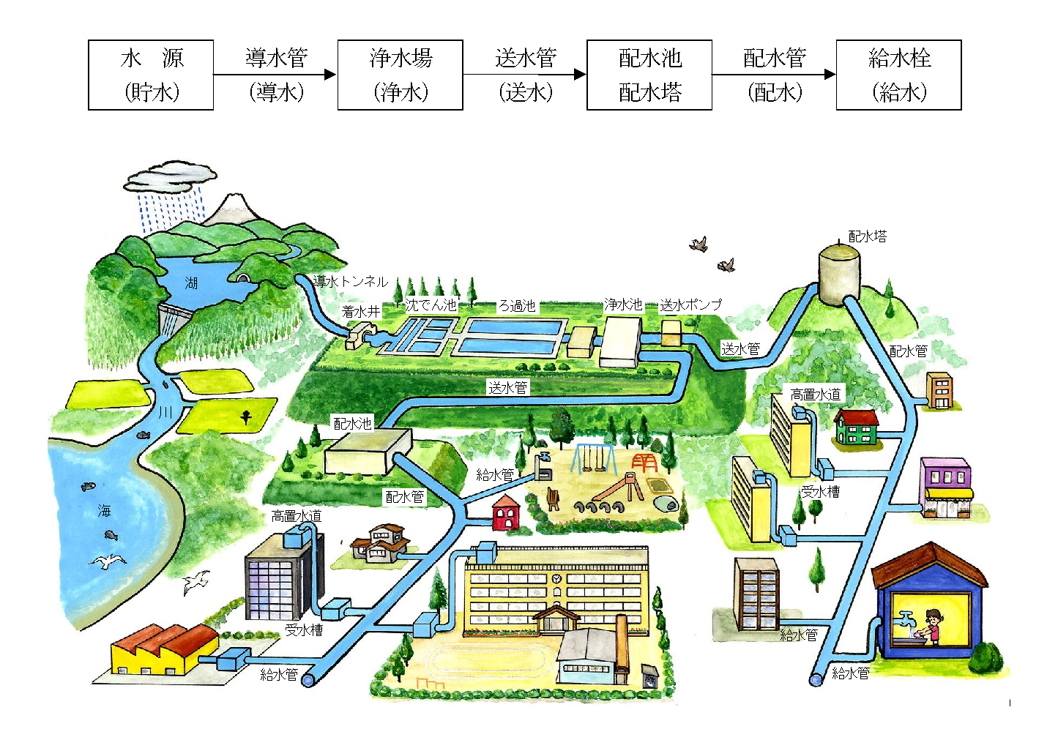
水が家庭に届くまで

Slide 3
給水管
水道水は、浄水場や配水池など水道の施設から家庭まで
水道管で供給される。

Slide 4
Q 川崎市に布設されている水道管※ を全てつなげると、どこまでいける？ ※川崎市上下水道局が布設した管。
１ 広島
２ ソウル（韓国）
３ 北京（中国）

Slide 5
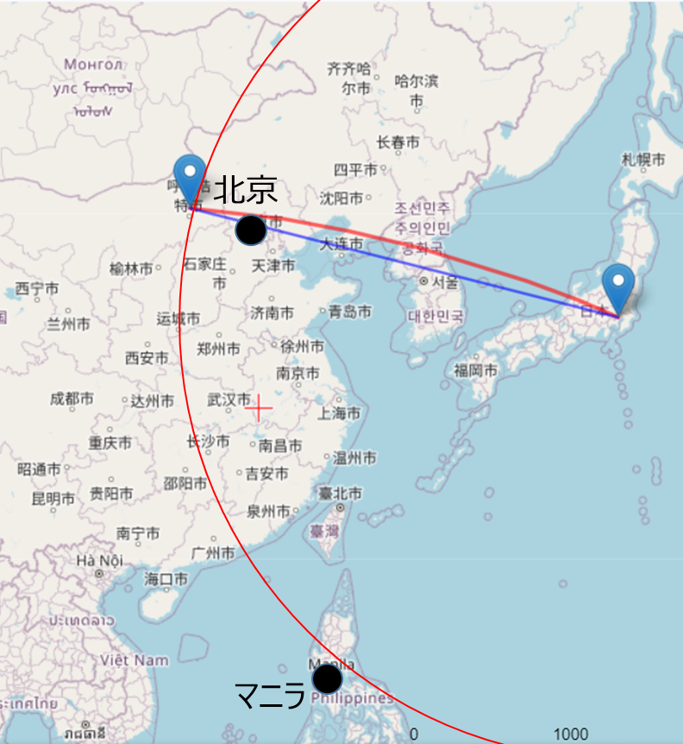
2,500㎞
３北京
川崎市の水道管をすべて繋げた距離は、
約2500㎞もあります。

Slide 6
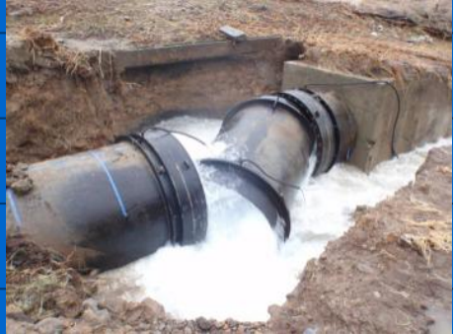
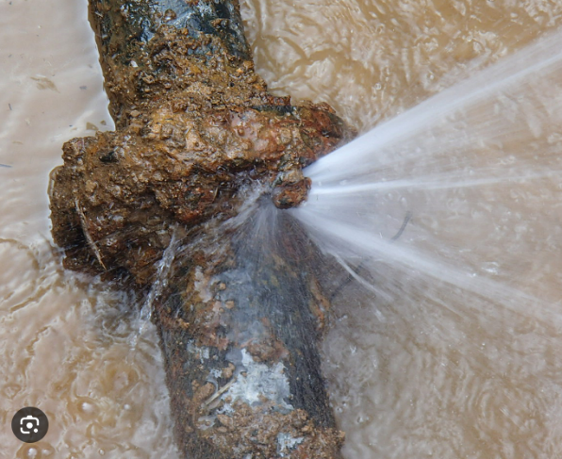
地震が発生すると・・・
水道管が抜けたり、
漏水する可能性があります。
修理が完了するまでの間、一定の範囲を断水する必要があります。
←漏水した水で道路が陥没するなど、２次災害につながる恐れも。

Slide 7
「断水」＝水が配れない という状況への対応策は
地震に強い施設にする
災害時でも水が配れるようにする

Slide 8
①地震に強い施設にする＝耐震化

Slide 9
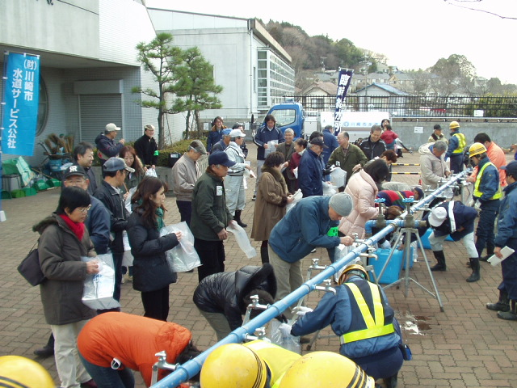
②災害時でも水を配れるようにする
＝応急給水
給水所の様子

Slide 10
応急給水の方法
運搬給水
給水タンク車で水道水を運搬
水道施設
浄水場
配水池
水道管など
医療機関、学校など
拠点給水
水道施設から直接水道水をとる
給水所

Slide 11
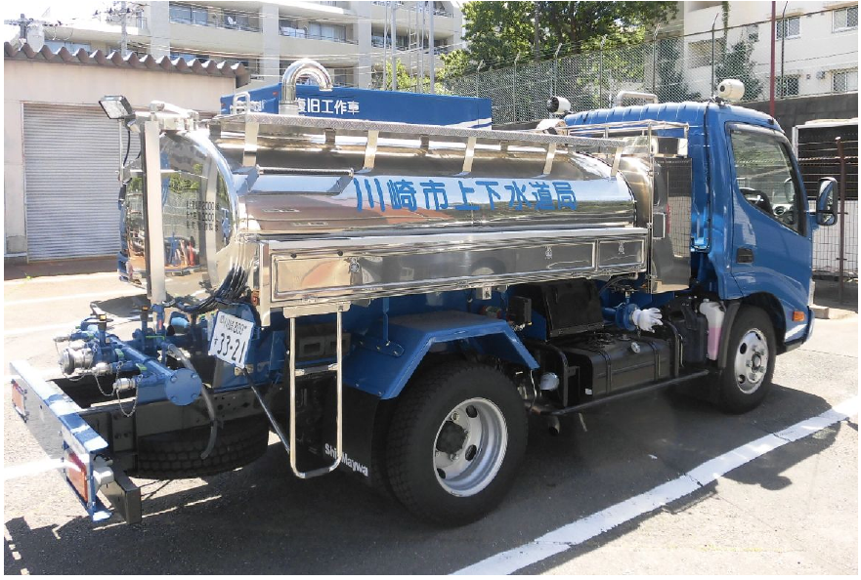
給水タンク車

Slide 12
拠点給水＝水道施設から直接水道水をとって、応急給水を行うことができる施設
応急給水拠点
※災害時応急給水拠点

Slide 13
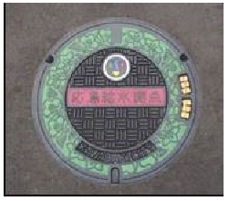
管路上の応急給水拠点
耐震化した水道管に給水栓を整備しています。 ※災害時に職員にて開設
道路上に設置されている応急給水拠点の鉄蓋

Slide 14
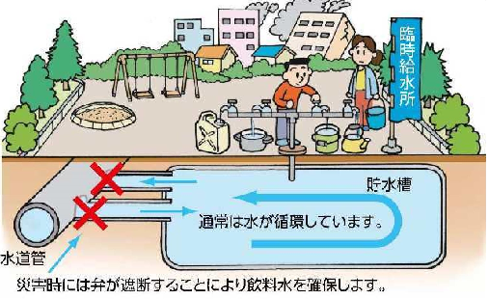
災害対策用貯水槽の応急給水拠点
市立小中学校や公園に貯水槽を整備。

Slide 15
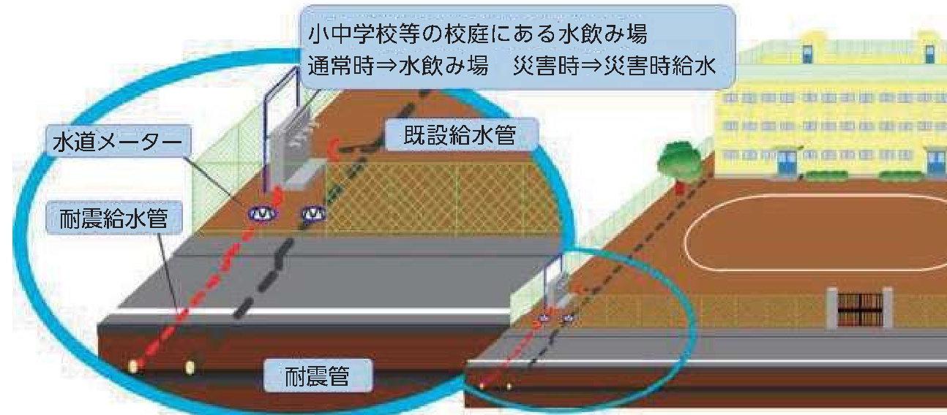
開設不要型応急給水拠点
特別な器具を必要としない給水拠点（常時使用可能）
避難所に指定されているすべての市立小中学校に整備予定。

Slide 16
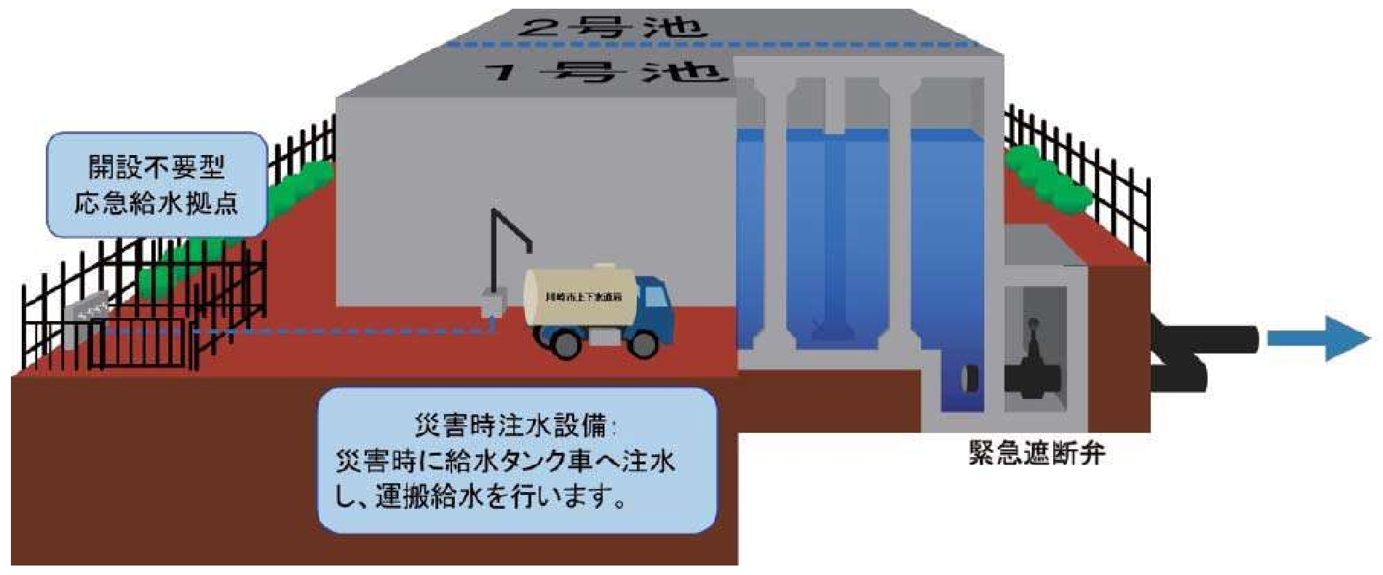
配水池などを利用した応急給水
緊急遮断弁を整備し、配水池以下への水道の流出を防止して水を貯めておく施設。

Slide 17
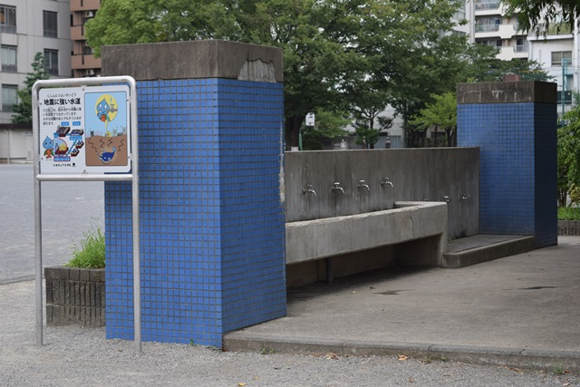
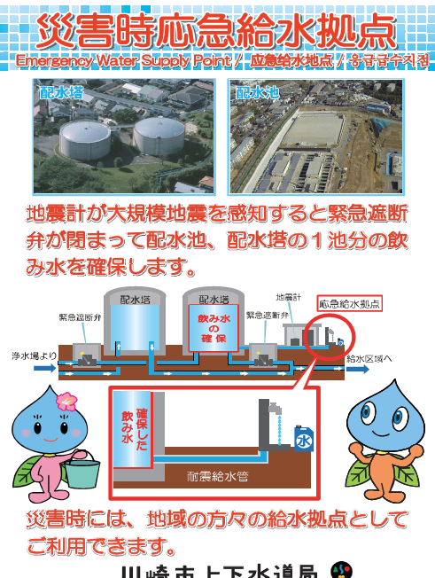
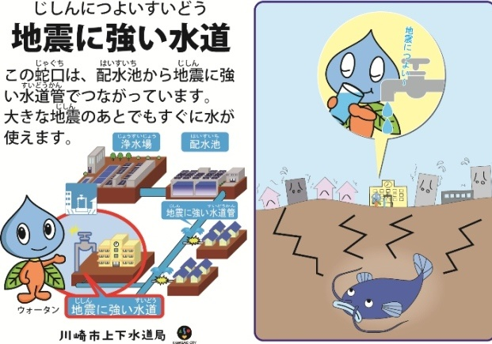

Slide 18
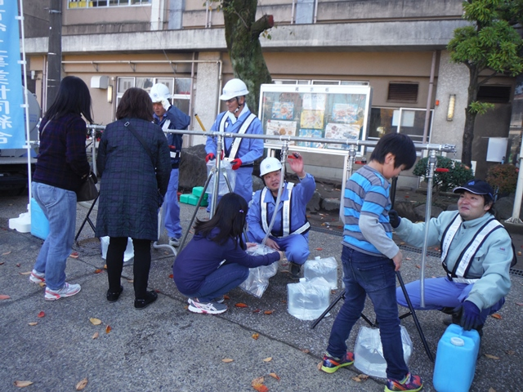
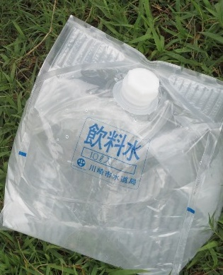
給水所で水をもらうためには。 →水を入れる容器が必要
給水袋（6～10L）
※数に限りがあるため、
容器をご持参ください。
ご自身で持参

Slide 19
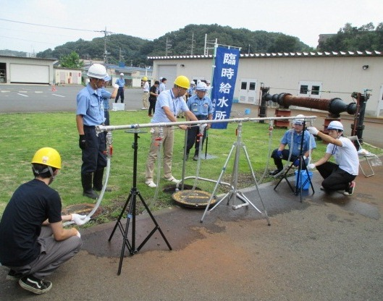
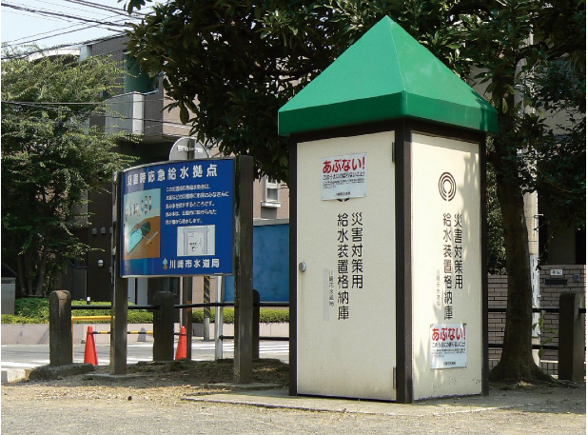
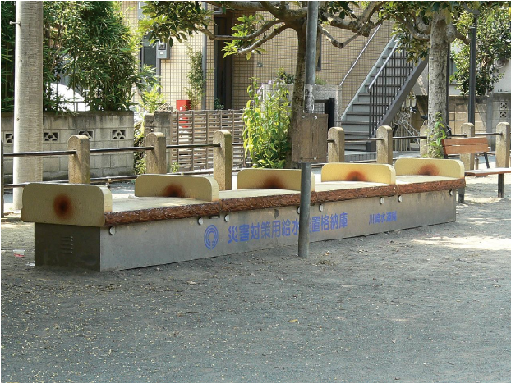
応急給水拠点を使うためには、
→給水所を開設する必要
格納庫
立上げに必要な機材等が入っている。

Slide 20
目 的
応急給水を体験して、応急活動をあらかじめ知ってもらう。
近くの応急給水拠点を知ってもらう。
川崎市上下水道局では、
市民向けに応急給水訓練を
実施しています。

Slide 21
応急給水体験
給水タンク車を使って、
給水所を開設し、給水袋の重さを体験してもらう。
その他にも、
お近くの応急給水拠点の説明
地震の被害状況の紹介

Slide 22
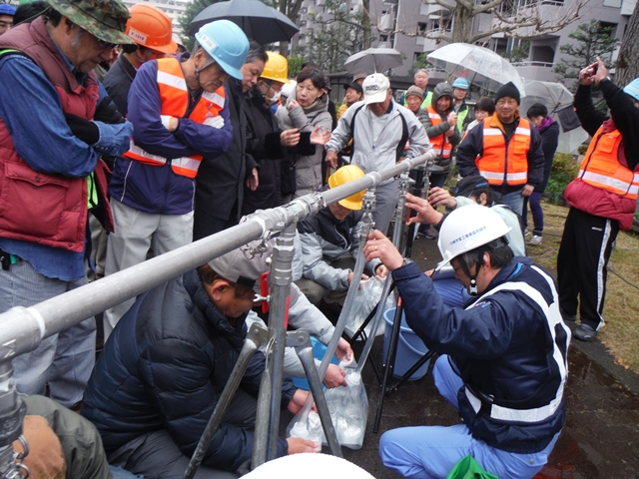
応急給水拠点の開設
拠点の開設は職員または、 自主防災組織で実施。
格納庫から給水器具の取り出し、給水器具の組立、水質確認に至る一連作業を体験。
※自主防災訓練向けの訓練

Slide 23
訓練の申込み
自主防災組織、避難所運営会議、町内会・自治会等、地域で行う防災訓練等に合わせて実施。
費用はかかりません。
応急給水訓練の実施をご検討いただける場合、団体の代表の方から下記までご連絡ください。
上下水道局水道管理課
電話：044-200-3150

Slide 24
さいごに
救援体制が整うのは、3日間程度かかると言われています。給水所の開設が遅れるなども想定されることから、
日頃からご家庭で飲料水を
備蓄していただきますようお願いします。

Slide 25
ご清聴ありがとうございました。
Notes:
以上で発表を終わります。
ご清聴ありがとうございました。

